Slide 1
旋转编码器计次是通过外部中断

Slide 2
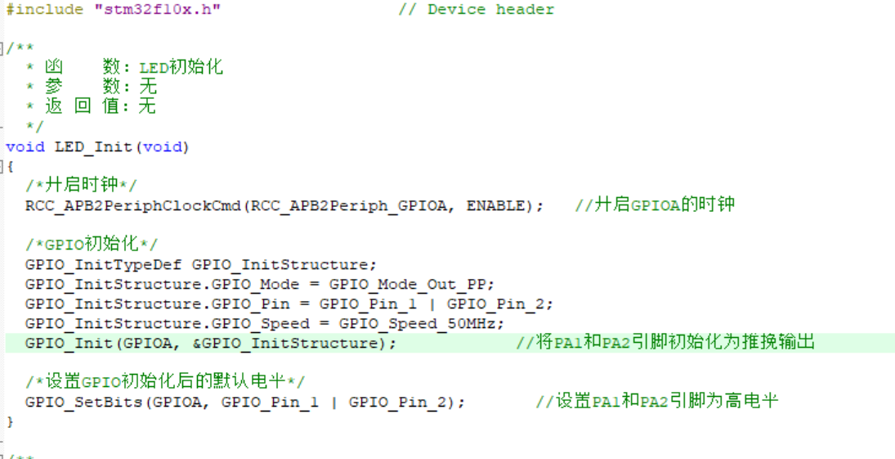
要创建一个新的类，先要引用库函数
#include "stm32f10x.h" // Device header
第二步要进行初始化
1、开启时钟
2、管脚的初始化
创建结构体，然后把各参数设置好

Slide 3
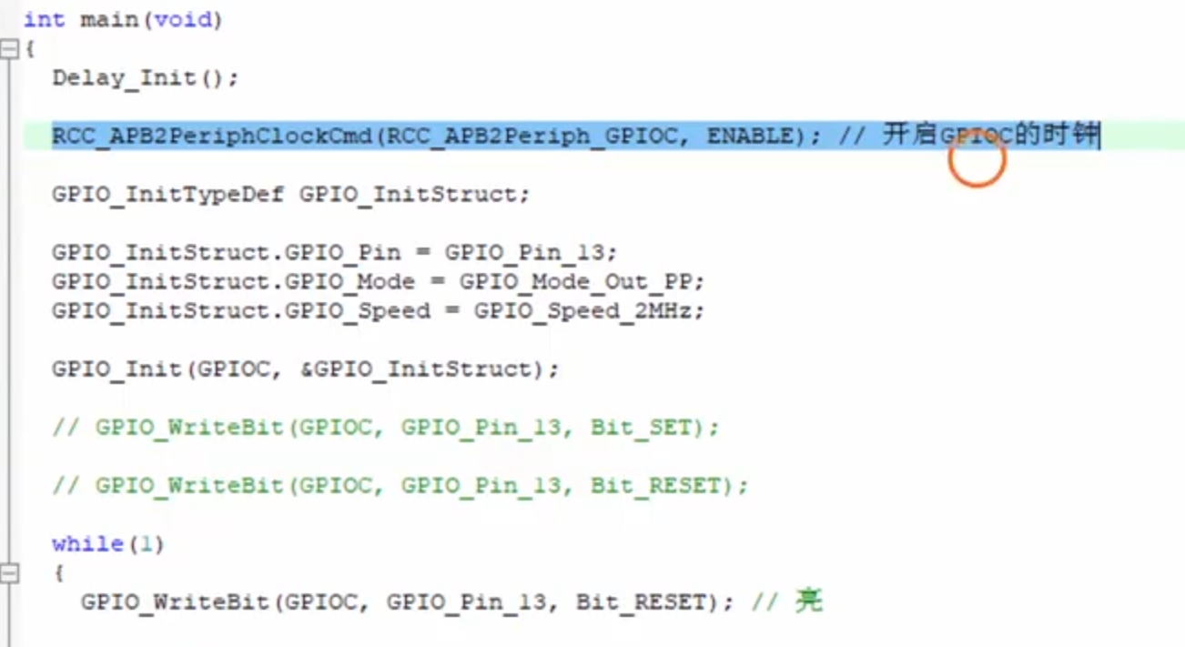
要使用一个管脚，必须先开启这个管脚的时钟

Slide 4
定时器

Slide 5
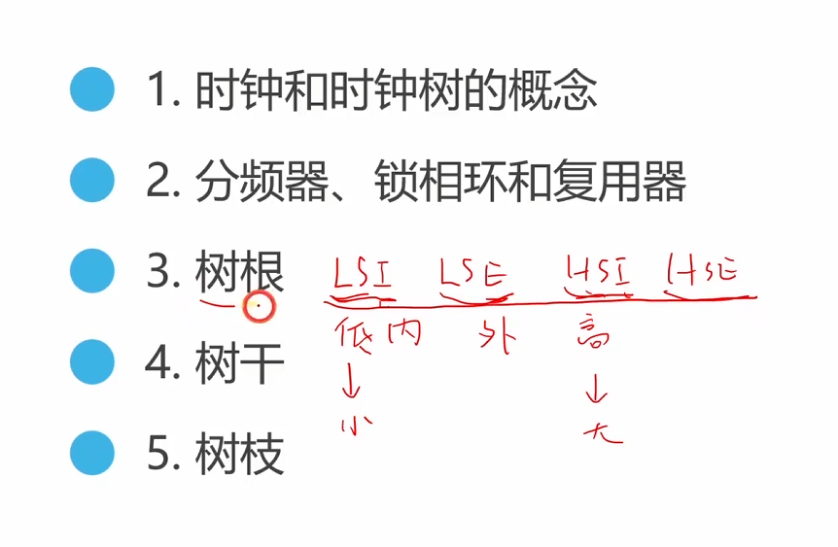
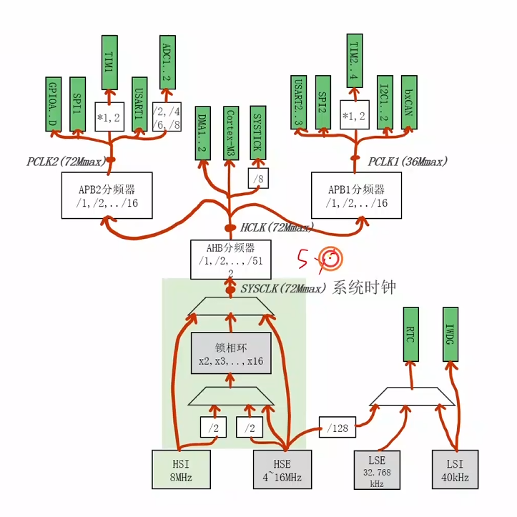

Slide 6
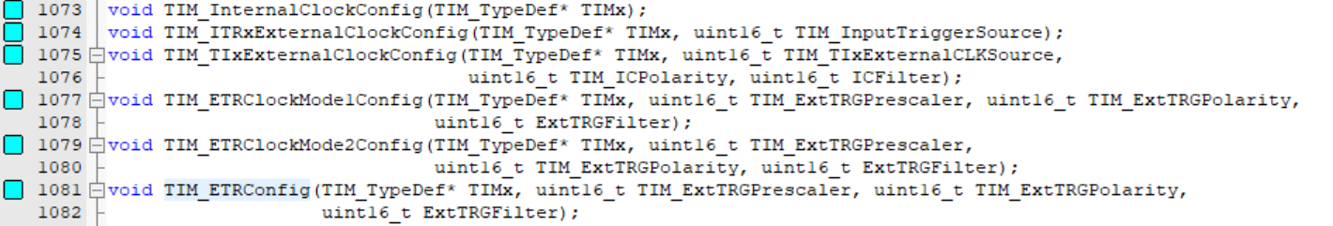
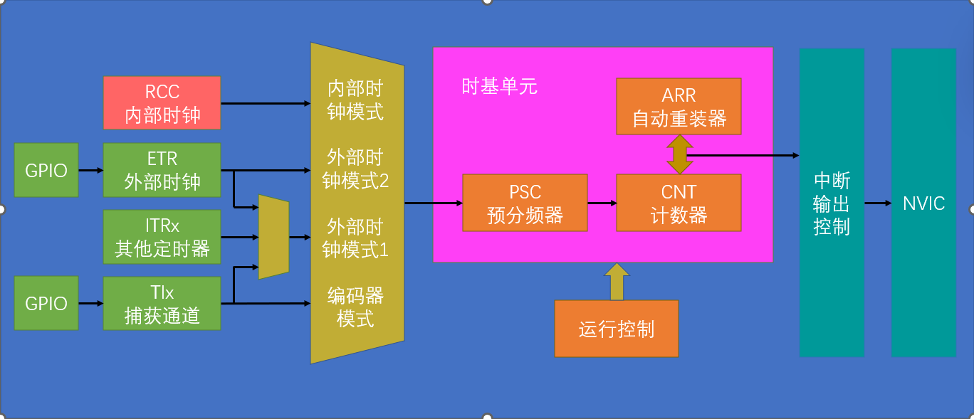
1073
1079
1077
1074
1075
单独用来配置ETRS|脚的预分频器、极性、滤波器这些参数的

Slide 7
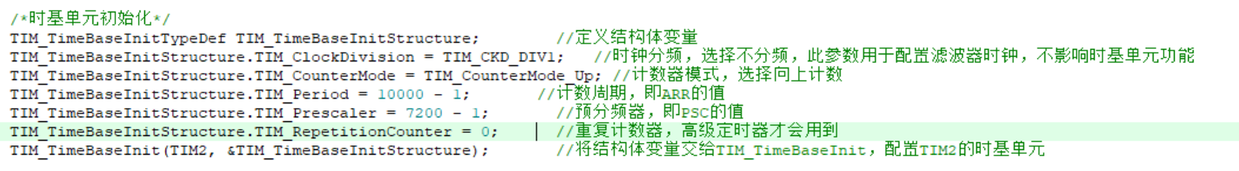
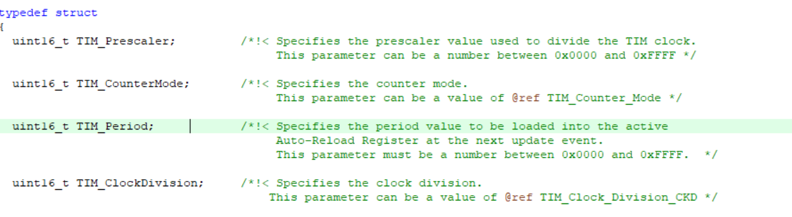
uint16_t TIM_GetCounter(TIM_TypeDef* TIMx);
获取当前计数器的值
uint16_t TIM_GetPrescaler(TIM_TypeDef* TIMx);
获取当前预分频器的值
对72MHz进行7200分频，得到的就是10k的计数频率，在10k的频率下记10000个数就是1s。
初始化中设置参数的方法
1、右键找到定义
2、找到注释里@ref后面的东西，然后control+f
3、找到合适的参数

Slide 8
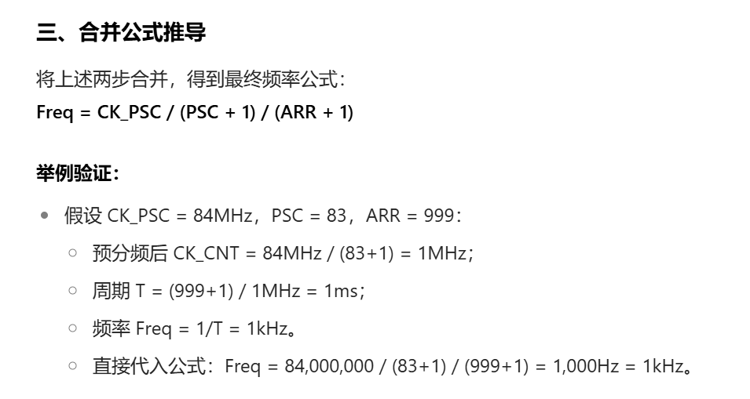
Ck_psc默认为72MHz
Psc为预分频值
ARR为自动重装值

Slide 9
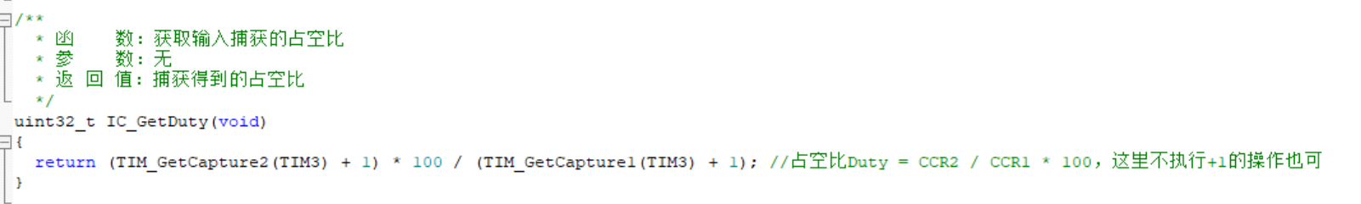
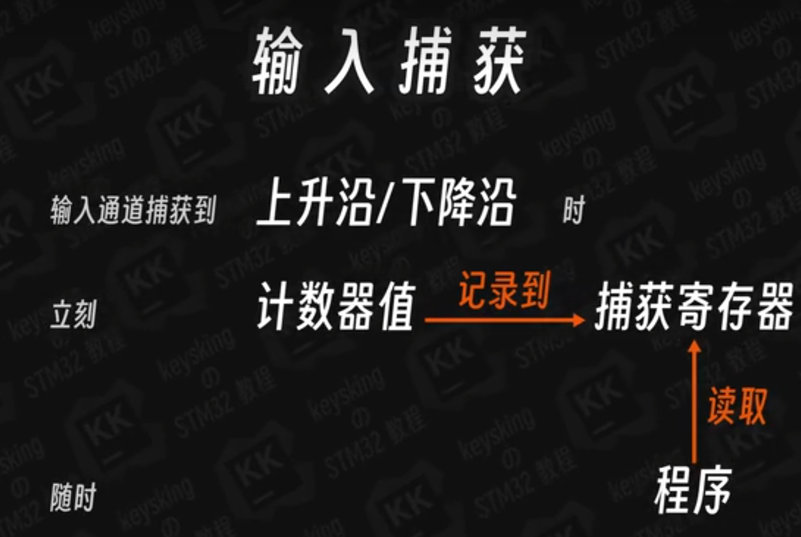
捕获比较寄存器（CCRx，如 CCR2）：决定有效电平的结束位置（有效计数次数）

Slide 10
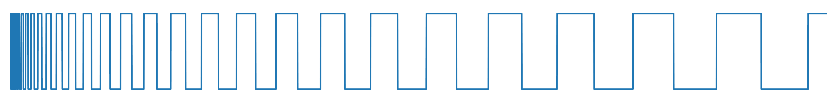
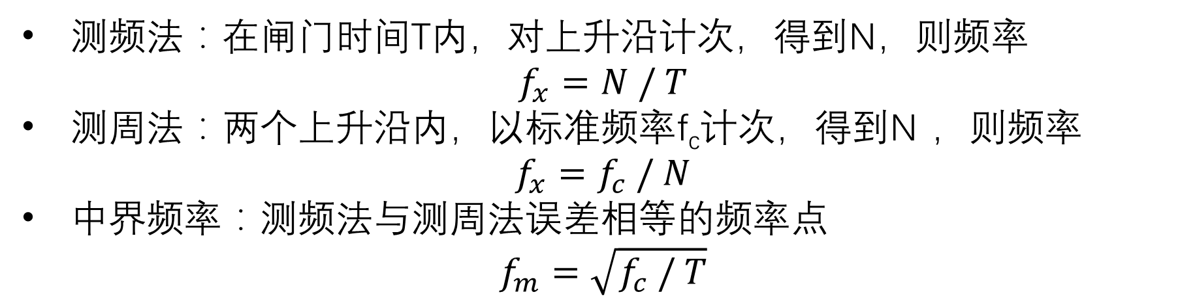
频率测量
计次 N
计次 N
闸门时间 T
中界频率 f_{m}
标准频率 f_{c}
测频法：在闸门时间T内，对上升沿计次，得到N，则频率
$$f_{x}=N / T$$
测周法：两个上升沿内，以标准频率f_{c}计次，得到N ，则频率
$$f_{x}=f_{c} / N$$
中界频率：测频法与测周法误差相等的频率点
$$f_{m}=\sqrt{f_{c} / T}$$

Slide 11
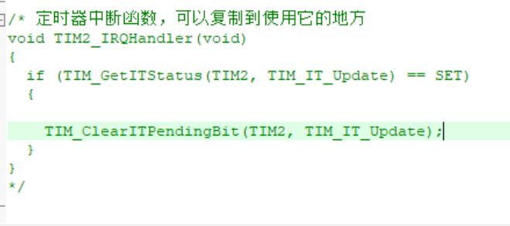
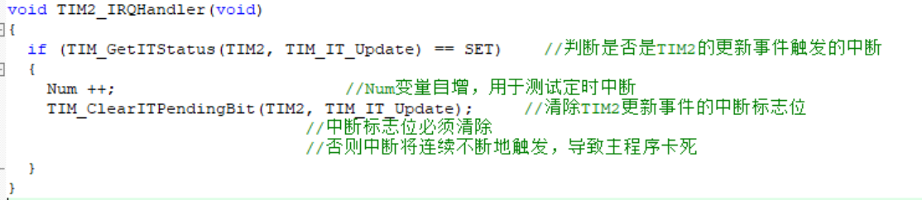
以10k的频率计10000个数为1s。每一秒触发一次，就变为了计时器

Slide 12

跨文件使用变量
如果要跨文件使用变量，直接用是会报错的。假如在main函数里定义了一个变量，要在另一个.c文件里面使用，可以在这个.c文件的前面加extern

Slide 13
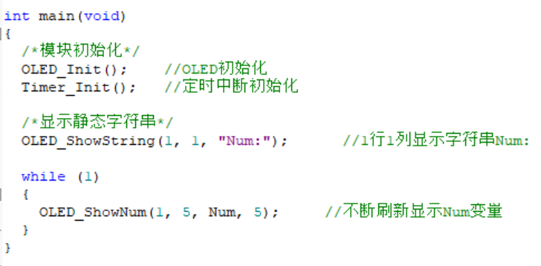
主函数第一步进行模块初始化
想要实时显示一个值，需要一直循环刷新

Slide 14

PWM

Slide 15
PWM
要使用pwm波形需要先开启定时器

Slide 16
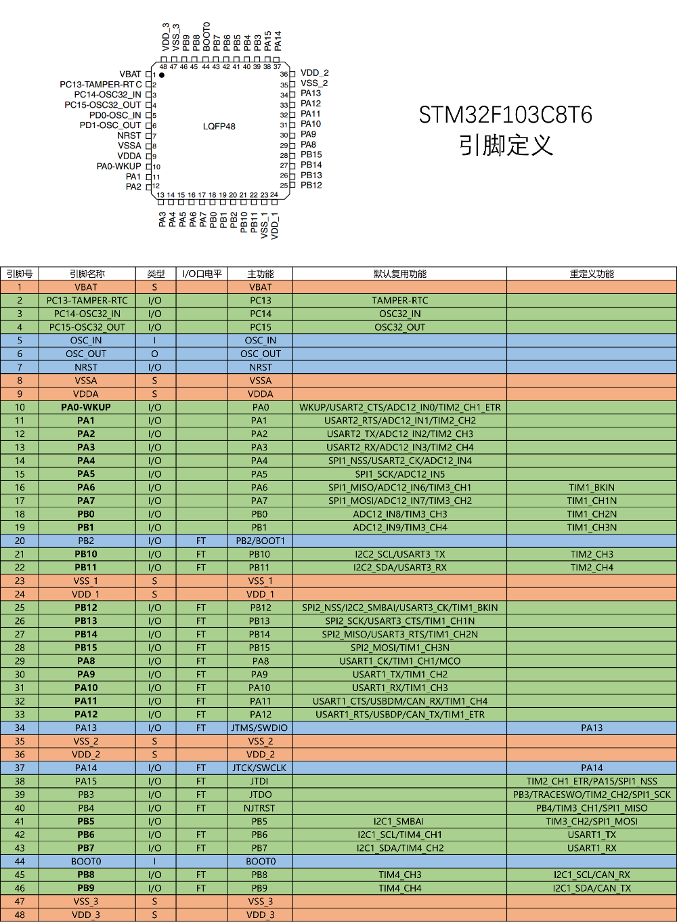

Slide 17
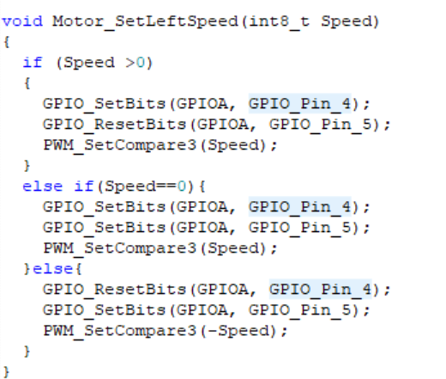
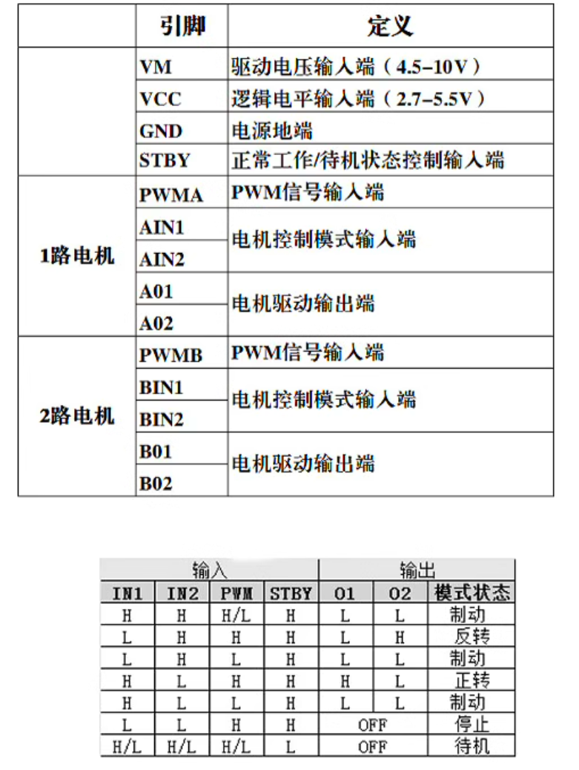
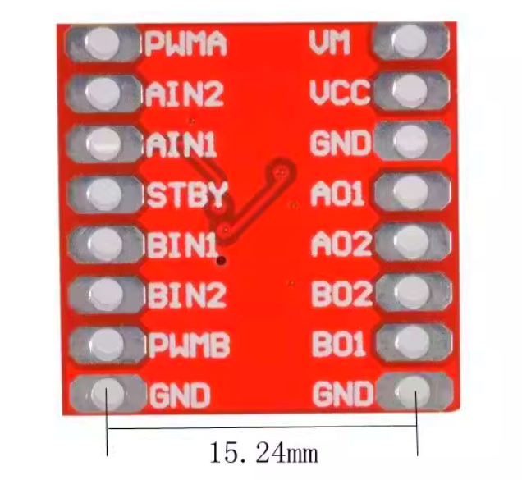

Slide 18
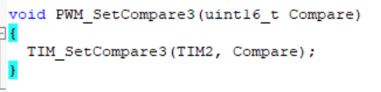
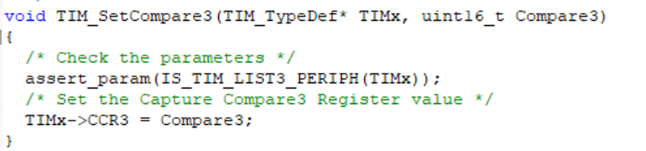
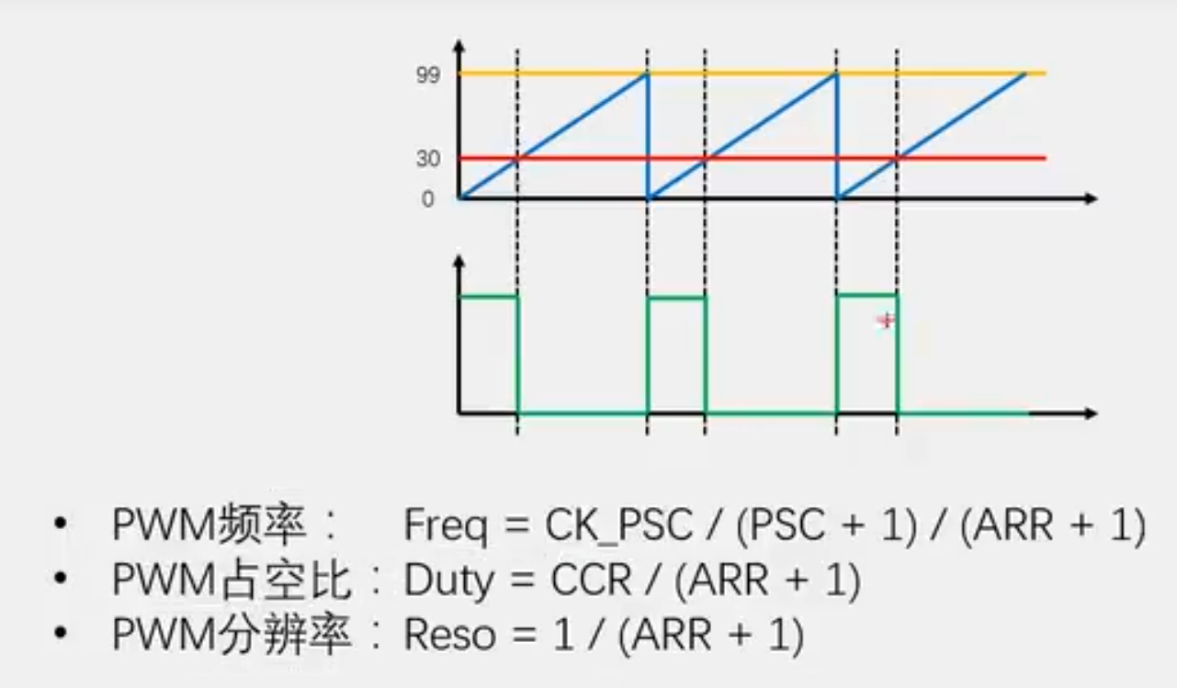
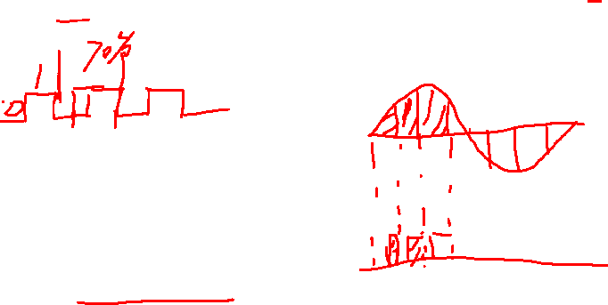
在 PWM 输出模式下，这个函数可以动态调整输出波形的占空比

Slide 19
设置占空比函数
/**
* 函 数：PWM设置CCR
* 参 数：Compare 要写入的CCR的值，范围：0~100
* 返 回 值：无
* 注意事项：CCR和ARR共同决定占空比，此函数仅设置CCR的值，并不直接是占空比
* 占空比Duty = CCR / (ARR + 1)
*/
void PWM_SetCompare1(uint16_t Compare)
{
TIM_SetCompare1(TIM2, Compare); //设置CCR1的值
}

Slide 20
ADC模数转换器

Slide 21
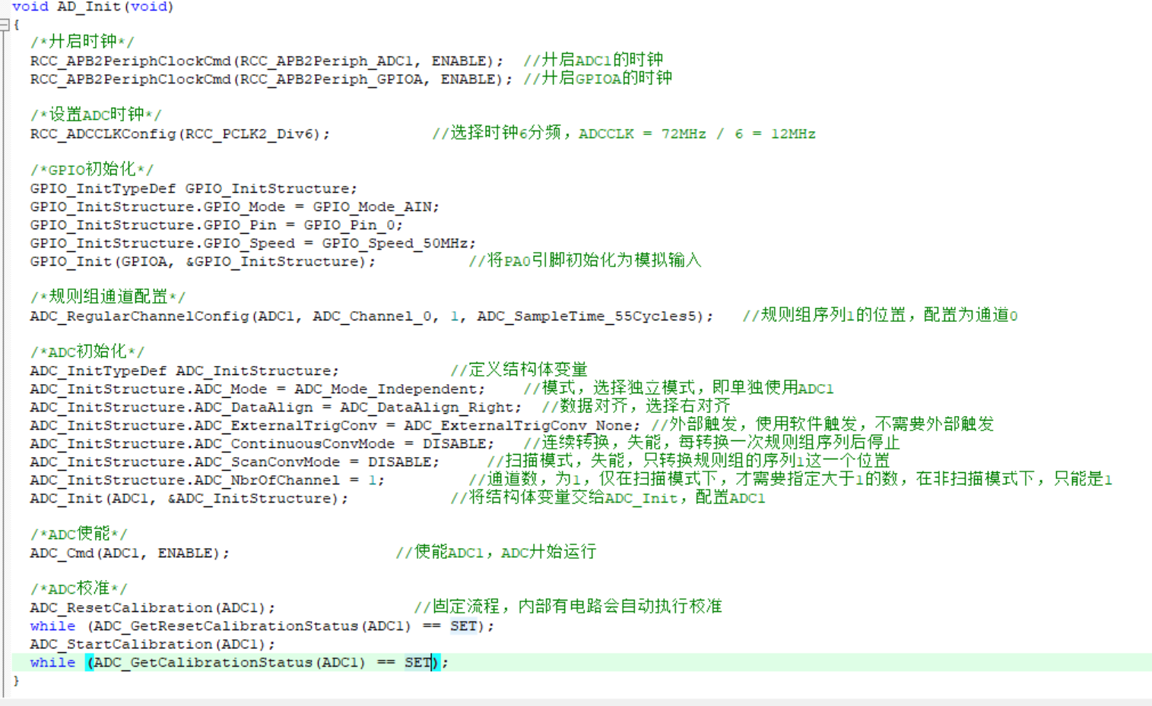
1、开启时钟
2、gpio初始化

